Slide 1

TRƯỜNG TIỂU HỌC ÁI MỘ B
MÔN: KHOA HỌC.
BÀI: LẮP MẠCH ĐIỆN ĐƠN GIẢN (TIẾT 1)

Slide 2
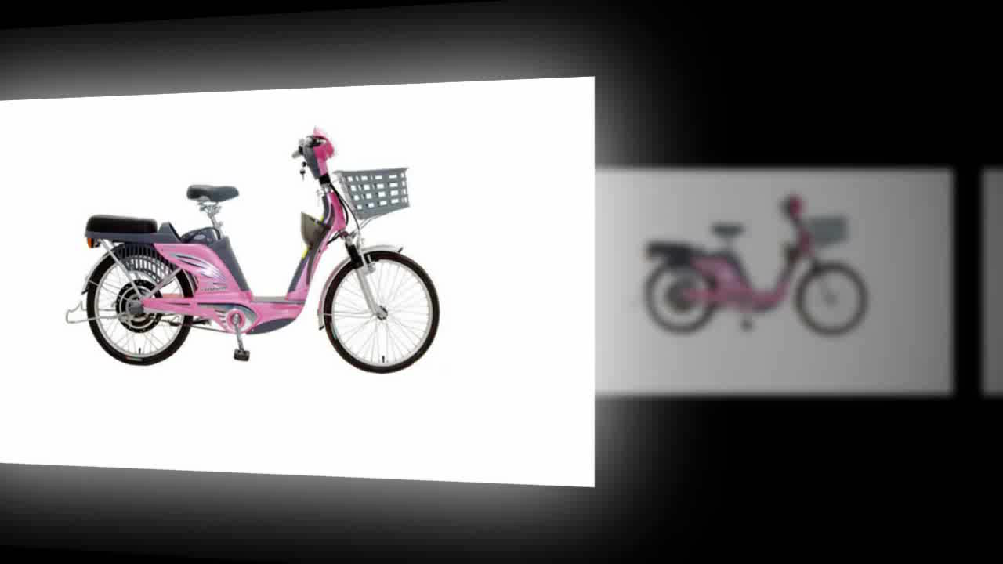

Slide 3

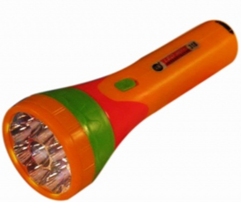
- Em hãy nêu tên các đồ vật có trong đoạn phim.
- Theo em đồ vật nào có tác dụng thắp sáng?

Slide 4
SGK
Trang 94-95
Môn: Khoa học
Lắp mạch điện đơn giản (tiết 1)
Mục tiêu
Sau bài học, HS biết:
- Sử dụng pin, bóng đèn và dây điện để lắp được mạch điện đơn giản.
- Lắp được mạch điện đơn giản đúng yêu cầu kĩ thuật.
- Tự tin, thích tìm tòi và đảm bảo an toàn trong khi thực hành.

Slide 5
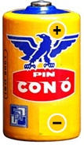
Hoạt động 1:
Thực hành lắp mạch điện
Các em hãy quan sát cục pin rồi nêu đặc điểm và các kí hiệu có trên thân pin.
Cực dương (+)
Cực âm (-)

Slide 6
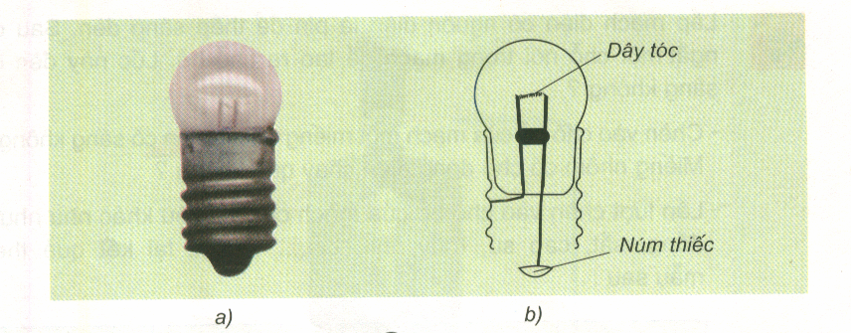
Quan sát thật kĩ bóng đèn, theo em đâu là dây tóc, đâu là núm thiếc?
Dây tóc
Dây tóc
Đui đèn
Núm thiếc
Núm thiếc
a)
b)

Slide 7

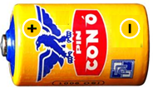
Mạch điện đơn giản
Các em hãy quan sát cách lắp mạch điện đơn giản!

Slide 8
Hoạt động 1:
Thực hành lắp mạch điện
- Với 1 cục pin, 1 bóng đèn và dây điện, các em hãy tìm cách thắp sáng bóng đèn.
- Vẽ lại mạch điện vừa lắp vào bảng nhóm.
TG

Slide 9
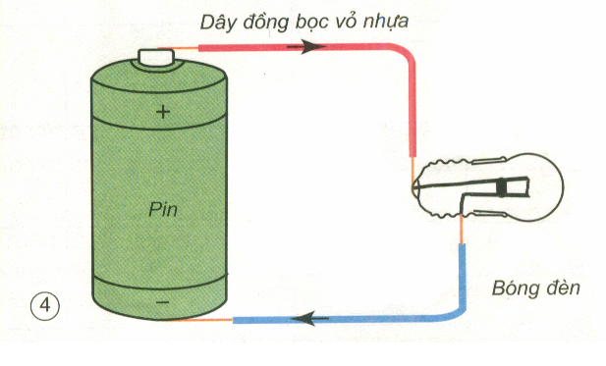
Phải lắp thành một mạch kín để dòng điện từ cực dương của pin qua bóng đèn đến cực âm của pin thì đèn mới sáng.
Theo em phải lắp mạch như thế nào thì đèn mới sáng ?
Dây đồng bọc vỏ nhựa
Bóng đèn

Slide 10
Dòng điện trong mạch kín được tạo ra từ đâu?
Dòng điện trong mạch kín được tạo ra từ pin.
Dây đồng bọc vỏ nhựa
Bóng đèn

Slide 11
Bài học:
"Thi đố"
- Pin là nguồn cung cấp năng lượng điện làm sáng đèn. Mỗi pin có 2 cực, một cực dương (+) và một cực âm (-).
- Bên trong bóng đèn là dây tóc, hai đầu dây tóc được nối ra bên ngoài. Dòng điện chạy qua dây tóc của bóng đèn làm cho dây tóc bị nóng tới mức phát ra ánh sáng.

Slide 12
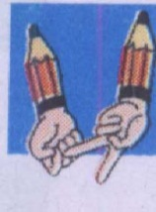
Ai nhanh, ai đúng?
2
dây tóc
cực dương
1
đui đèn
6
Núm thiếc
4
dây điện
3
cực âm
5

Slide 13
Môn: Khoa học
Bài: Lắp mạch điện đơn giản (tiết 1)
Hoạt động 2:
Thực hành kiểm tra mạch điện

Slide 14

Hình nào bóng đèn có thể sáng?
Quan sát các hình vẽ mạch điện dưới đây. Theo em hình nào bóng đèn có thể sáng?
- Các em hãy suy nghĩ rồi viết hoặc vẽ hình bóng đèn có thể sáng vào phiếu thực hành.
- Chia sẻ những suy nghĩ với các bạn trong nhóm.
- Cả nhóm thảo luận và ghi dự đoán vào bảng nhóm.
a)
b)
c)
d)
e)

Slide 15
a)
b)
c)
d)
e)
Tình huống | Dự đoán | Kết quả
Quan sát các hình vẽ mạch điện. Theo em hình nào bóng đèn có thể sáng?
Nhắc HS chú ý an toàn
TG

Slide 16
Đèn sáng
a)

Slide 17
Bóng đèn
Không sáng
b)

Slide 18
Bóng đèn không sáng
c)

Slide 19
Đèn sáng
d)

Slide 20
Bóng đèn không sáng
e)

Slide 21
a)
d)
TÌNH HUỐNG | DỰ ĐOÁN | KẾT QUẢ
Quan sát các hình vẽ mạch điện. Theo em hình nào bóng đèn có thể sáng?
Hình a và hình d bóng đèn sáng.

Slide 22
Chú ý: Khi kết luận cần cho học sinh biết là có thể đổi đầu dây: Từ cực dương cũng có thể vào đui đèn …..

Slide 23
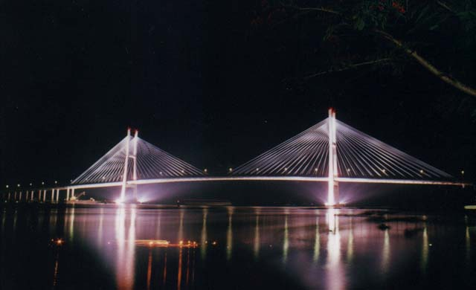




Slide 24
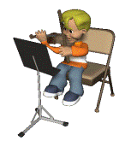
Chân thành cám ơn
&
Chúc sức khoẻ
BÀI DẠY ỨNG DỤNG CÔNG NGHỆ THÔNG TIN -

